Slide 1

블록체인 기본 개념
및 해쉬의 이해
For the ssafy
계절학기간 학습한 내용 발표
- 부울경 1반 장예찬

Slide 2

Index
Traditional way
01. 블록체인이란?
목차 및 학습목표
02. 블록체인의 구조
2학기에 하게 될 수도 있는 신기술 프로젝트를 위해 가장 관심 있는
블록체인 기술에 대한 자기주도 PJT를 진행한다고 생각하고
블록체인에 대한 개념과 구조를 알아보고 명세서에 맞게
블록체인과 PoW 합의 알고리즘을 이용한 실제 구현을 해보는 것을
학습 목표로 삼았습니다.
03. 블록과 체인, PoW 구현
04. 정리
Notes:
(위 내용 발표 후)
이번 시간이 학습내용 공유가 목적인 만큼 명세서 기반으로 프로젝트 중 제가 배운 것을 간단하게 설명하는 식으로 구성했습니다.
앞서 다들 너무 설명을 잘 해주셔서 저도 복습을 잘 할 수 있었던 것 같아요.
저는 학습한 내용들을 이제 학습하지 않으신 분들도 직관적으로 알 수 있게 발표를 준비했습니다.

Slide 3


01
Traditional way
블록체인이란?
블록체인(block chain)은 관리 대상 데이터를 '블록'이라고 하는 소규모 데이터들이 P2P 방식을 기반으로 생성된 체인 형태의 연결고리 기반 분산 데이터 저장 환경에 저장하여 누구라도 임의로 수정할 수 없고 누구나 변경의 결과를 열람할 수 있는 분산 컴퓨팅 기술 기반의 원장 관리 기술이다. 이는 근본적으로 분산 데이터 저장기술의 한 형태로, 지속적으로 변경되는 데이터를 모든 참여 노드에 기록한 변경 리스트로서 분산 노드의 운영자에 의한 임의 조작이 불가능하도록 고안되었다. 블록체인 기술은 비트코인을 비롯한 대부분의 암호화폐 거래에 사용된다. 암호화폐의 거래과정은 탈중앙화된 전자장부에 쓰이기 때문에 블록체인 소프트웨어를 실행하는 많은 사용자들의 각 컴퓨터에서 서버가 운영되어, 중앙에 존재하는 은행 없이 개인 간의 자유로운 거래가 가능하다.
간단히 말하면
모든 참여자들이 블록체인의 데이터를 가지고 있어 누가 변경하려고 하면 나머지 모두의 검증을 통해 사전 합의된 조건에 맞아야 블록을 추가할 수 있게 하는 기술!
즉, 참여자 모두가 다 함께 가지는 일종의 데이터베이스다.
Notes:
간단히 말하면 모든 참여자들이 블록체인의 데이터를 가지고 있어 누가 변경하려고 하면 나머지 모두의 검증을 통해 사전 합의된 조건에 맞아야 블록을 추가할 수 있게 하는 기술이다.
즉, 참여자 모두가 다 함께 가지고 있는 일종의 데이터베이스입니다.

Slide 4


02
Traditional way
블록체인의 구조(비트코인 예시)
Block XXX
Block XXX + 1
Block XXX + 2
Block Hash
Block Hash
Block Hash
Block Head
version
pre-block-hash(sha 256해시)
Merkle hash
Nonce
Block Head
version
pre-block-hash
Merkle hash
Nonce
Block Head
version
pre-block-hash
Merkle hash
Nonce
…
Transactions
TX1. From : xxx To : xxxx Amount 50 BTC
TX2. From : xxx To : xxxx Amount 50 BTC
….
Transactions
TX1. From : xxx To : xxxx Amount 50 BTC
TX2. From : xxx To : xxxx Amount 50 BTC
….
Transactions
TX1. From : xxx To : xxxx Amount 50 BTC
TX2. From : xxx To : xxxx Amount 50 BTC
….
기타 데이터
기타 데이터
기타 데이터
sha256() 해시 함수 ➔ 입력 길이와 상관 없이 256bit(32byte) 출력, 암호화에 자주 쓰임
예: 657a7660495ac183dce1410d7496a3250497ac5983b12b1a1583cd57b4e73a8f
Notes:
실제 비트코인의 블록 예시로 블록체인 구조를 알아보면 이런식으로 이루어져 있습니다.
블록을 보시면 대표적으로 버전과 예전 블록의 해시 트랜잭션들의 해시, nonce, 그리고 트랜잭션들이 기록되어 있습니다.
블록들의 기록을 모든 참여자가 동시에 가지고 있는 것이 블록체인이고 이 블록들의 기록을 가진 사람들을 간단히 노드라고 부르는데
이들이 상호 검증을 통해 탈중앙화를 구현합니다.

Slide 5





03
Traditional way
블록과 체인, PoW구현
블록 – 관리 대상 데이터
체인 – 연결고리
구조체(객체) 값에 링크드 리스트로 엮은 모습과 비슷하다.
다만 참조가 포인터 참조가 아니라 해시값을 참조로 되어 있는 링크드 리스트라고 생각하면 됨!
그런데 이걸 어떻게 검증하지?
Notes:
(그런데 이걸 어떻게 검증하지)
이제 중간에 블럭체인의 내용을 바꾸려는 악의적인 참여자가 있을 수 있는데
이를 검증하는 방법을 설명드리겠습니다.

Slide 6





03
Traditional way
블록과 체인, PoW구현
합의 알고리즘
다수의 참여자들이 통일된 의사결정을 하기 위해 사용하는 알고리즘
비트코인의 창시자 사카시 나카모토 가 쓴 비트코인 백서의 합의 알고리즘
작업 증명(PoW : Proof of work)
PoW
작업 증명
추가할 블록에서
Nonce라는 블록내부 임시 값을 바꾸어
해시 결과값의 시작부가 0…으로 시작하는 것을
찾으면 합의가 이루어지고 블록 등록!
시작부의 일치할 0 개수를 늘리는
것으로 난이도 설정!
실제 비트코인 채굴의 난이도 설정 방식!
블록 내용
합의 알고리즘
000da7660495ac183dce1410d7496a3250497ac5983b12b1a1583cd57b4e73a8f
Notes:
대표적으로
SHA-256이라는 해시 함수를 사용하는데 이 해시함수는 입력값이 하나만 달라도 전혀 다른 것을 출력합니다.
실제로 비트코인은 이를 이용해서 블록을 추가할 때 추가할 블록의 모든 데이터를 입력으로 한 해시 함수 결과값의 시작부 0의 개수가 몇 개인지로 검증을 합니다.
520,654번째 해시는 00000000000000000027d5cc71fb300b9d7c3b703da500a23a6a413297e7f8f4
0이 16개가 붙어있습니다.

Slide 7
03
Traditional way
블록과 체인, PoW구현
명세서에서 요구하는 블록체인의 구조 예시
Genesis Block
Block 1
Block 2
Block Hash
Block Hash
Block Hash
Block Head
nonce
pre-block-hash(sha 256해시)
Block Head
nonce
pre-block-hash(sha 256해시)
Block Head
nonce
pre-block-hash(sha 256해시)
…
Data: Genesis Block
Data: ~~~
Data: ~~~

Slide 8
03
Traditional way
블록과 체인, PoW구현
실제 제가 구현한 블록체인의 구조
Genesis Block
Block 1
Block 2
Block Hash
Block Hash
Block Hash
Block Head
index
nonce
pre-block-hash(sha 256해시)
timestamp
Block Head
index
nonce
pre-block-hash(sha 256해시)
timestamp
Block Head
index
nonce
pre-block-hash(sha 256해시)
timestamp
…
Data: Genesis Block
Data: ~~~
Data: ~~~

Slide 9

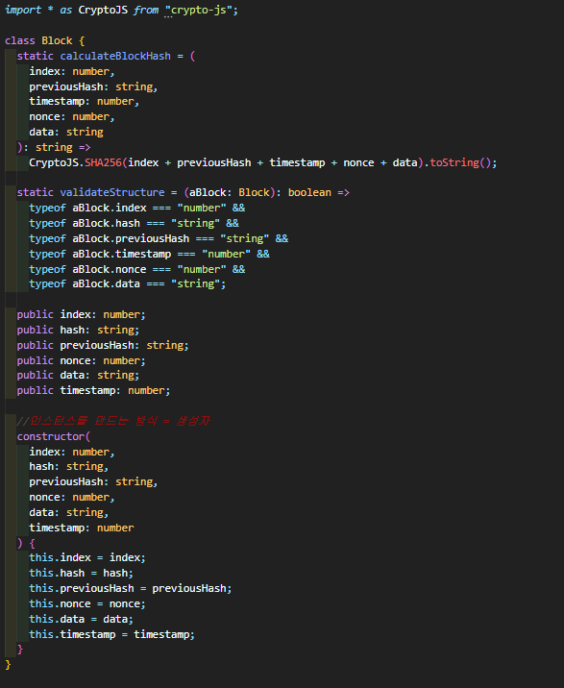
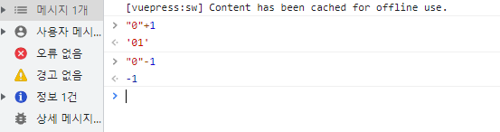
03
Traditional way
블록과 체인, PoW구현
Typescript를 이용한 Block 클래스 작성
Typescript란 Javascript의 변수에 자료형 구분을 추가하여
타입체크가 엄밀해진 스크립트로 컴파일 시 자바스크립트 결과물이 나옵니다!
장점:
과 같은 자바스크립트의 이상한 기준의 문법을 일관적으로 바꾸어줌.
Notes:
타입스크립트는 자바스크립트에 타입구분을 추가한 스크립트인데요.
명세서에서 자바와 파이썬 또는 별개의 언어로 작성해도 된다고 해서 타입스크립트를 배우면서 작성했습니다.
거의 자바스크립트와 동일하고 핵심적인 코드만 설명을 드리겠습니다.

Slide 10
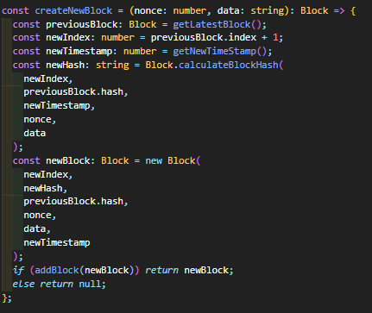
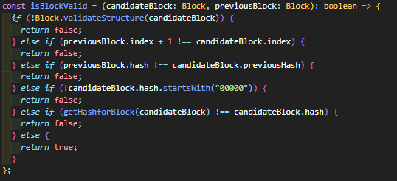
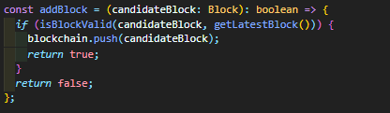
03
Traditional way
블록과 체인, PoW구현
↑ 추가된 블록이 조건이 맞는지 검증하는 함수(합의 알고리즘)
추가할 블록의 index가 이전 인덱스 다음인지
실제 마지막 블록의 해시값과 추가할 블록 내 데이터인 previousHash 가 일치하는지
명세서에 명시된 것처럼 해시의 시작이 00000으로 시작하는지
현재 블록으로 추출한 해시와 내부 데이터인 해시값이 일치하는지(조작방지)
상기 조건이 모두 만족시 블록 추가!!!
↑블록추가 함수 (람다식으로 작성)
nonce와 data를 입력 받아 블록을 추가함!
검증 함수가 false를 반환하면 블록추가 실패

Slide 11
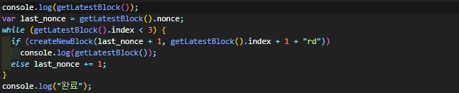
03
Traditional way
블록과 체인, PoW구현 (결과물)
8배속 실행결과 GIF입니다.
블록추가 실패 결과를 받으면 nonce를 1씩 추가해서
블록추가를 시도하도록 작성했고
블록 추가가 성공하면 콘솔에 로그가 나옵니다.
Notes:
채굴 구현부이다.

Slide 12




04
정리
Traditional way
블록체인은 탈중앙화 된 데이터베이스의 일종이다. 해시를 통해 블록이 서로 연결됨.
합의 알고리즘(PoW 등)을 통해 블록을 추가할지 말지 결정한다.
PoW의 합의 알고리즘에선 해시함수(SHA-256 등)을 통한 결과값을 이용해 조건을 지정한다.
보너스
참여자가 모두 별개의 개개인이라면 블록체인은 영속적인 성질을 가짐
합의 알고리즘을 어떻게 작성하는지에 따라 독특한 개발이 가능함. 이를 통해 여러 서비스(스테이킹 등)가 개발 가능하다.
해시함수는 충돌이 발생할 수 있는데 비트코인의 경우 작업증명이 우주나이의 20배만큼 오래가면 확률상 충돌날 수 있는 평균 시간이라고 합니다. 하지만 양자컴퓨터가 상용화 되면 이것이 달라질 위험이 있습니다.
합의
알고리즘
블록체인
해시함수
(SHA - 256등)
탈 중앙화
Notes:
그리고 추가로 영속적인 성질을 가진다고 해서 가치가 계속 올라가는 것은 아니더라구요.

Slide 13




감사합니다
Thank you!

